Slide 1
國立政治大學
電子公文系統
承辦人教育訓練
講師:陳慧娉

Slide 2
系統登入方式
1.建議使用Chorme瀏覽器

Slide 3
系統框架介紹
公文簽辦作業
簽核及流程設定
簡報大網
展期申請及退文清稿
公文已決行處理
常見問答

Slide 4
系統框架介紹
公文匣
公文製作
公布欄清單
查詢/調案
報表
設定(個人資訊/代理設定)
儀表板
憑證資訊
1

Slide 5
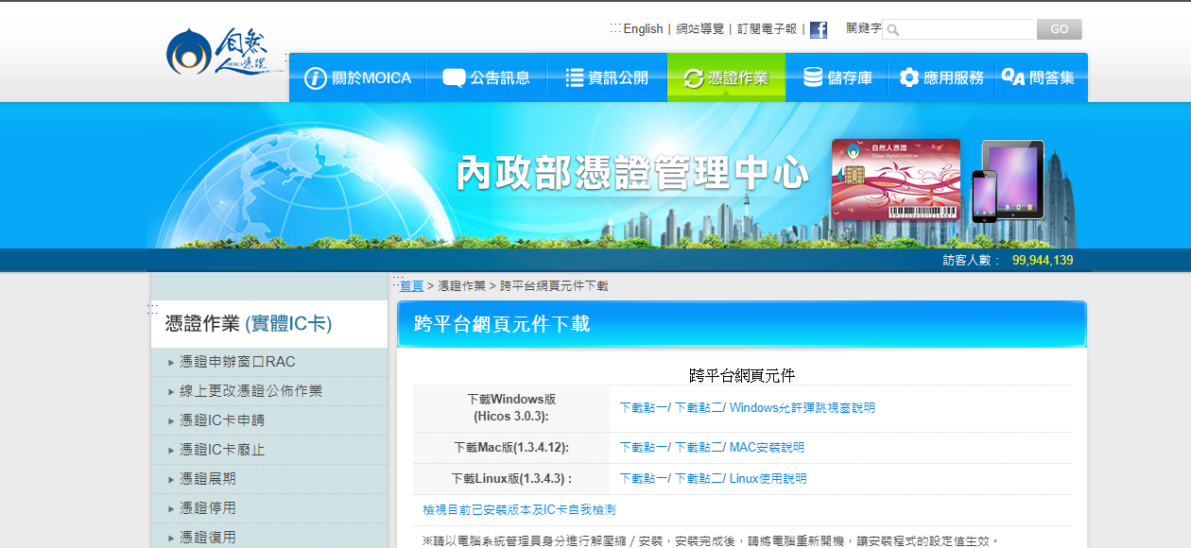
系統框架介紹-憑證資訊
使用自然人憑證加簽前，請於內政部憑證管理中心下載安裝跨平台網頁元件
https://moica.nat.gov.tw/rac_plugin.html

Slide 6
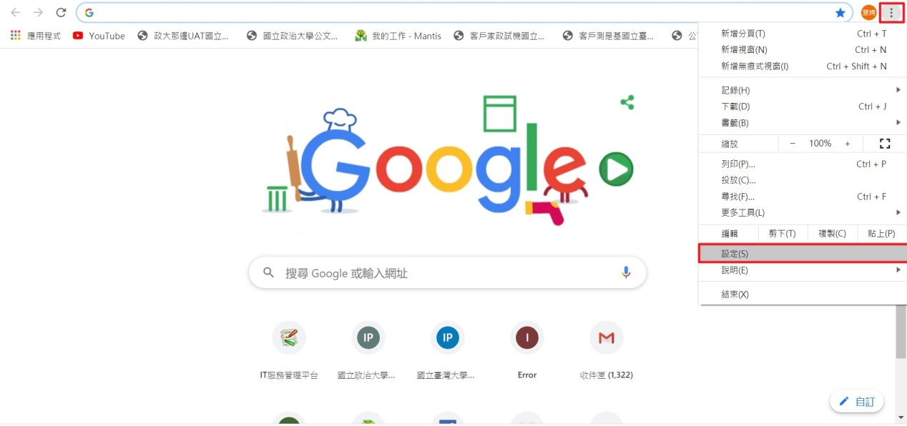
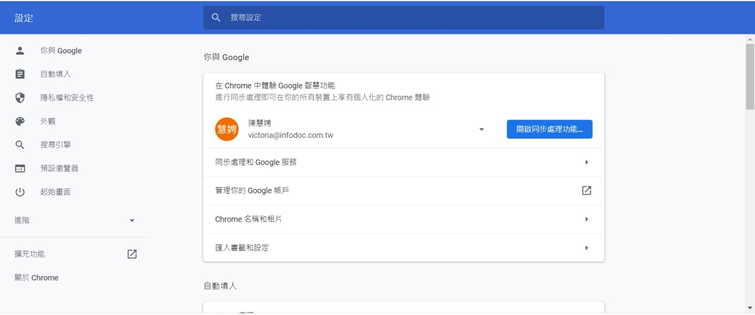
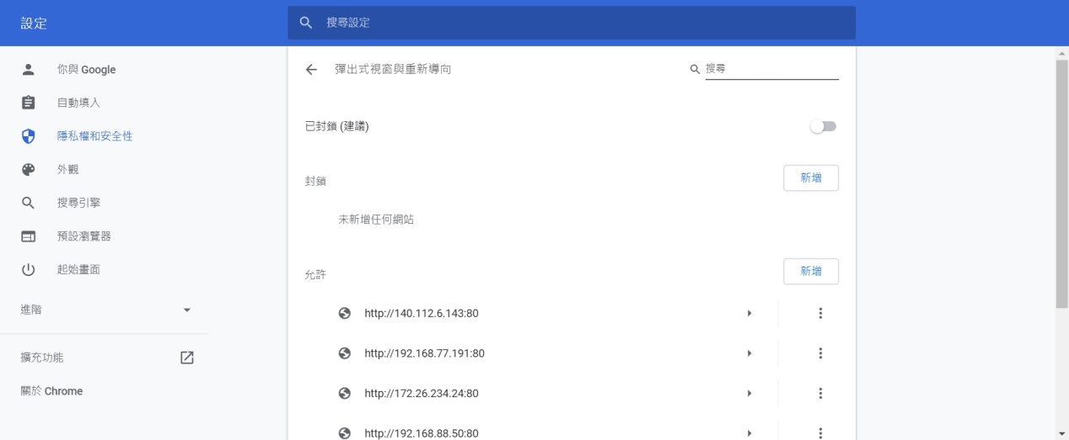
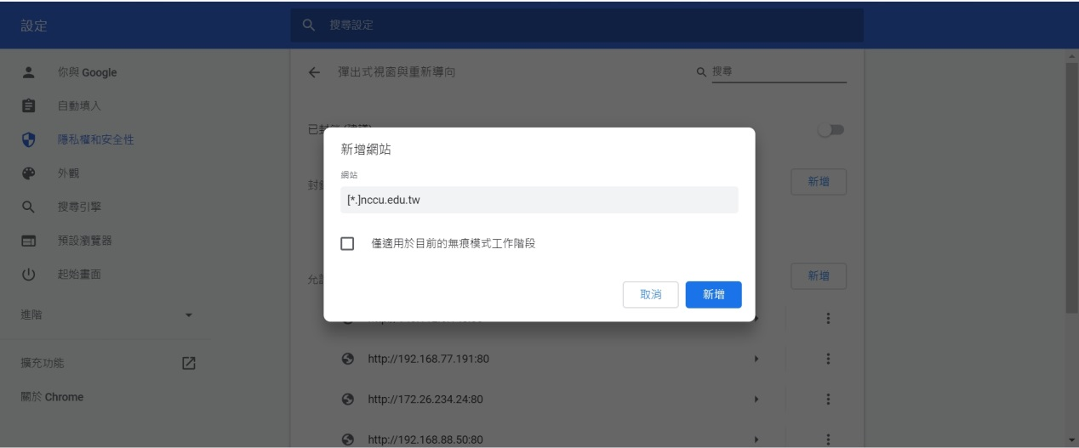
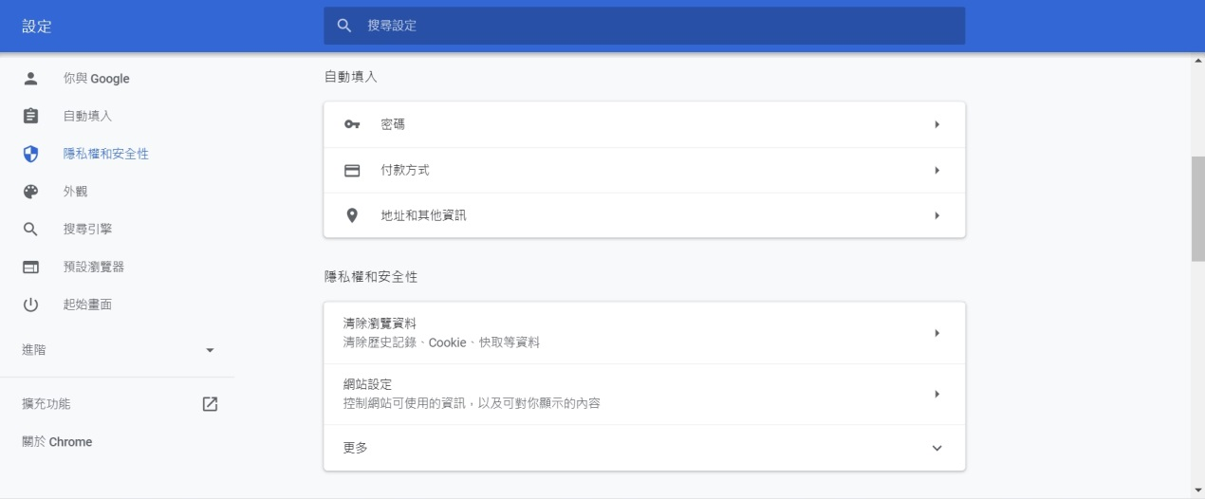
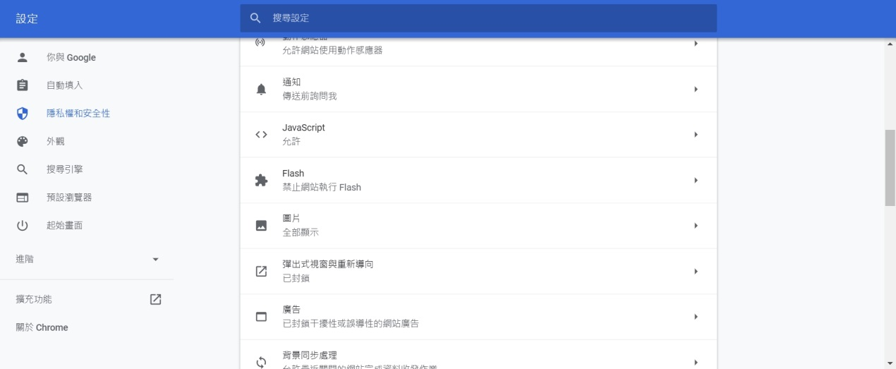
系統框架介紹-憑證資訊
使用自然人憑證加簽前，請於Chrome瀏覽器的設定-->隱私權和安全性-->網站設定-->點選彈跳視窗與重新導向-->在允許旁邊的新增公文系統網址加入[*.]nccu.edu.tw、http://localhost:61161。
於允許區域下，點選新增，將公文系統網址加入[*.]nccu.edu.tw、http://localhost:61161
點選隱私權和安全性
填入網址後，點選新增
點選彈出式視窗與重新導向
點選右上角小圖示，再點選設定
點選網站設定

Slide 7
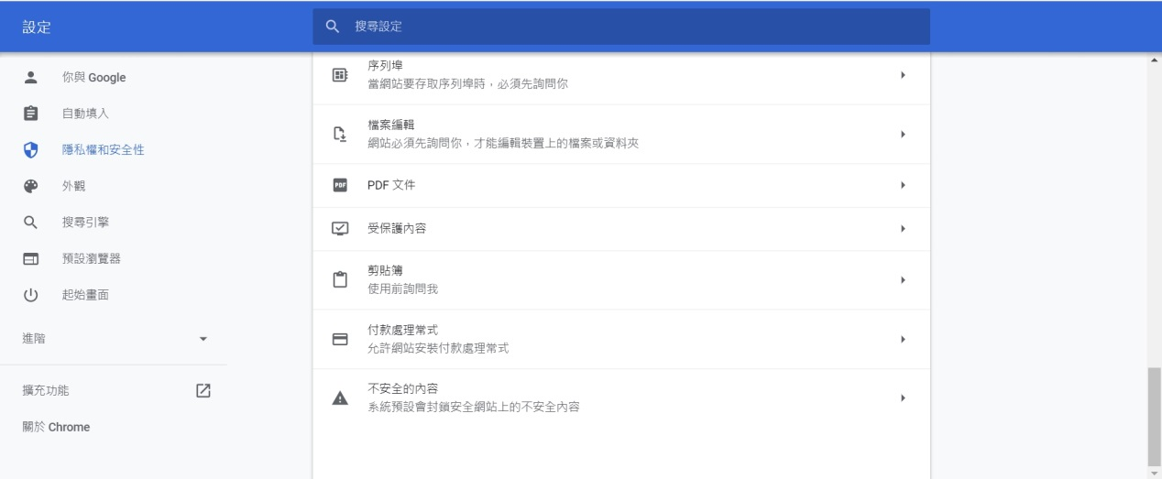
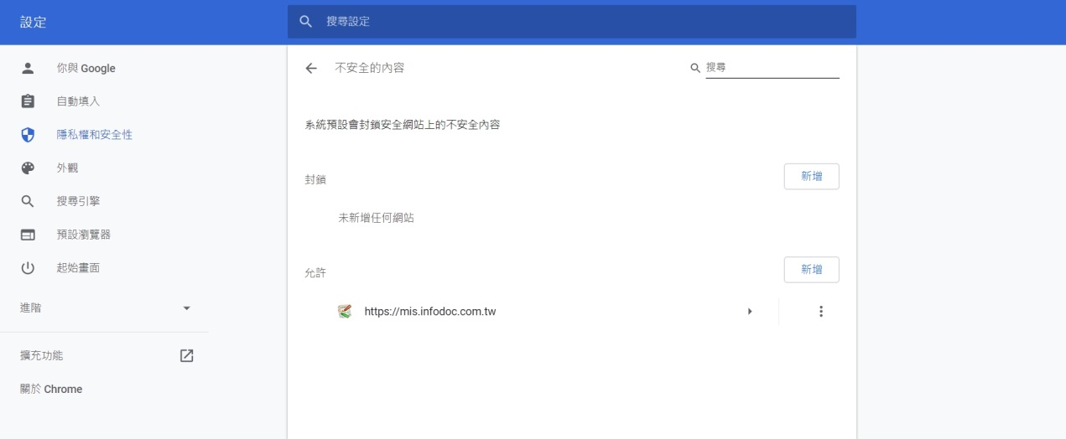
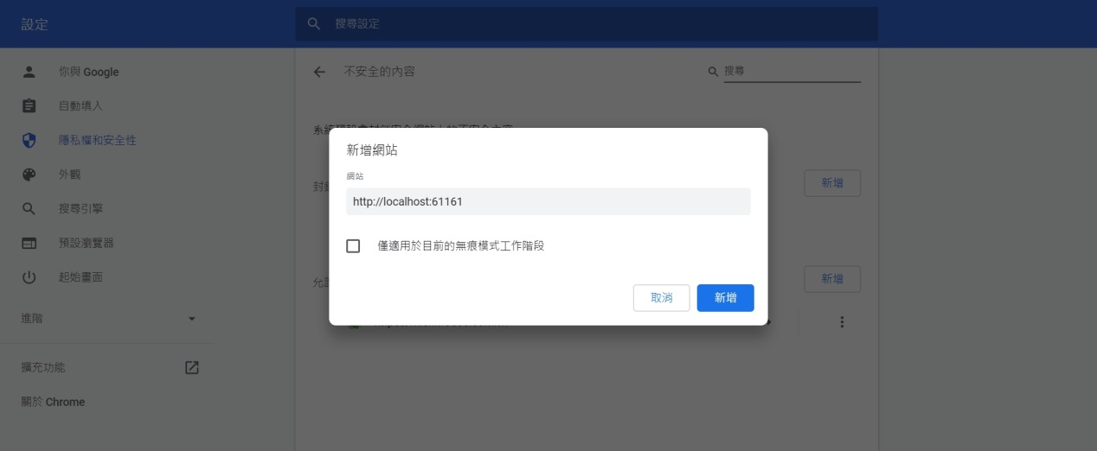
系統框架介紹-憑證資訊
另外，需於Chrome瀏覽器的設定-->隱私權和安全性-->網站設定-->不安全的內容→新增允許「http://localhost:61161」
填入http://localhost:61161後，點選新增
點選不安全的內容

Slide 8
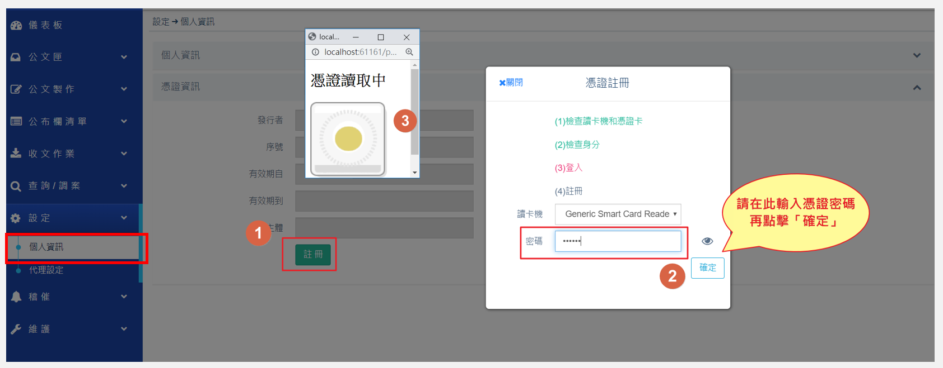
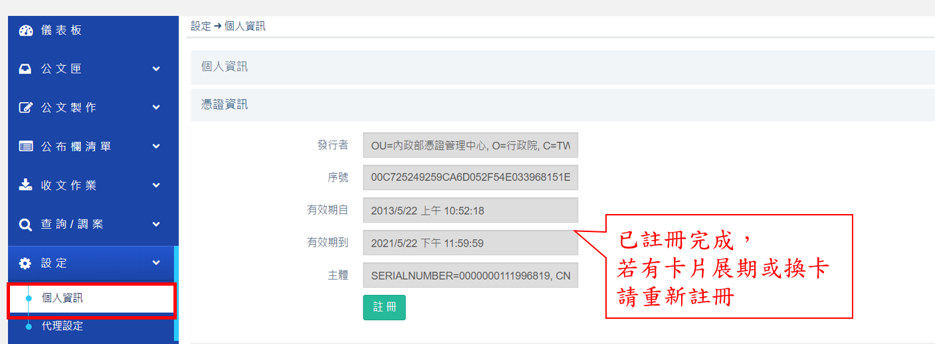
系統框架介紹-憑證資訊
第一次使用系統或自然人憑證有展期、換卡，都請至個人資訊進行憑證註冊。

Slide 9
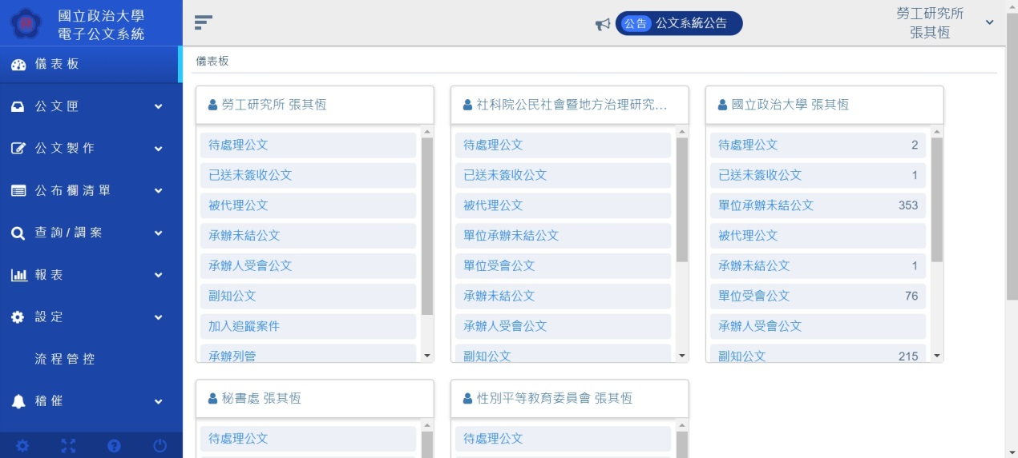
系統框架介紹
公告事項
單位角色
使用 符號切換單位
點取 符號切換系統
系統功能區
作業顯示區
個人化設定

Slide 10
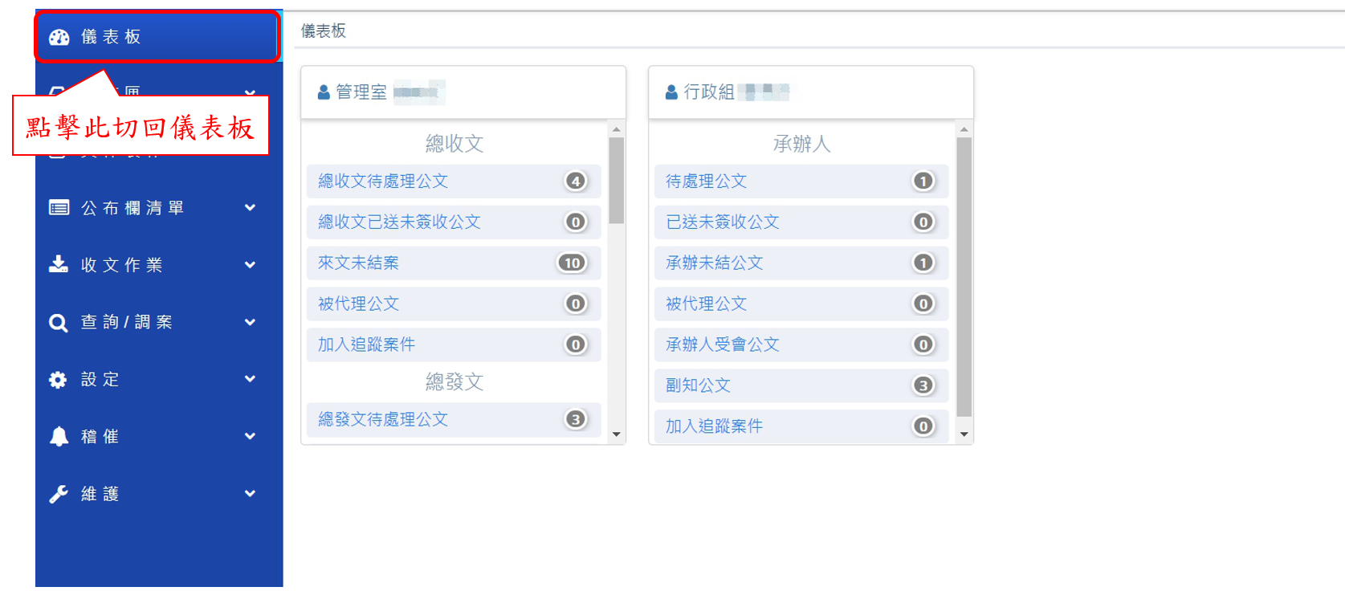
系統框架介紹-儀表板
儀表板
在[作業顯示區]呈現個人在組織內的單位及角色，並統計各案件匣之件數

Slide 11
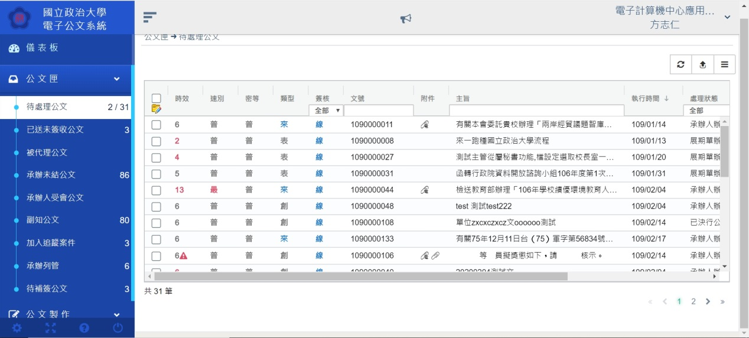
系統框架介紹-公文匣
將此頁清單匯出.xls
輸入[文號] 快篩
輸入[主旨文字] 快篩
主旨單行或段行顯示
不同公文狀態的公文夾

Slide 12
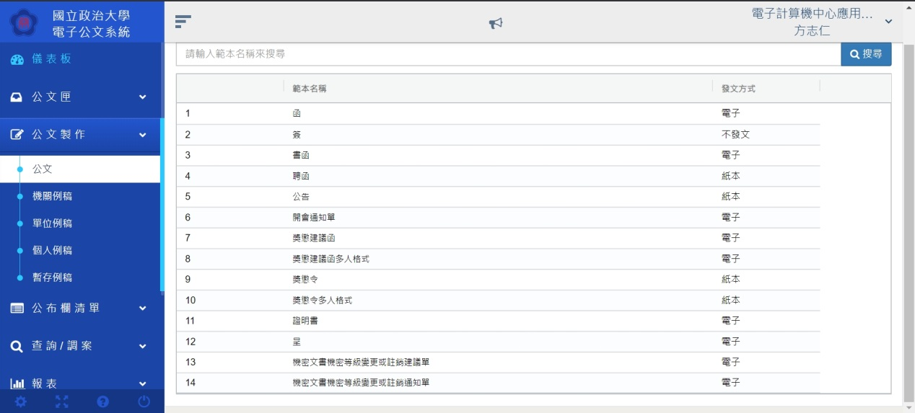
系統框架介紹-公文製作
點擊公文製作，展開範本匣再選取要使用的功能
各類公文範本，直接點擊開啟
公文—在此點選欲辦理的公文(範本)
機關例稿—機關制訂常用例稿(範本)
單位例稿—單位制訂常用例稿(範本)
個人例稿—繕打未取號個人常用例稿
暫存例稿—繕打未取號，個人暫存草稿，經取號後自動刪除

Slide 13
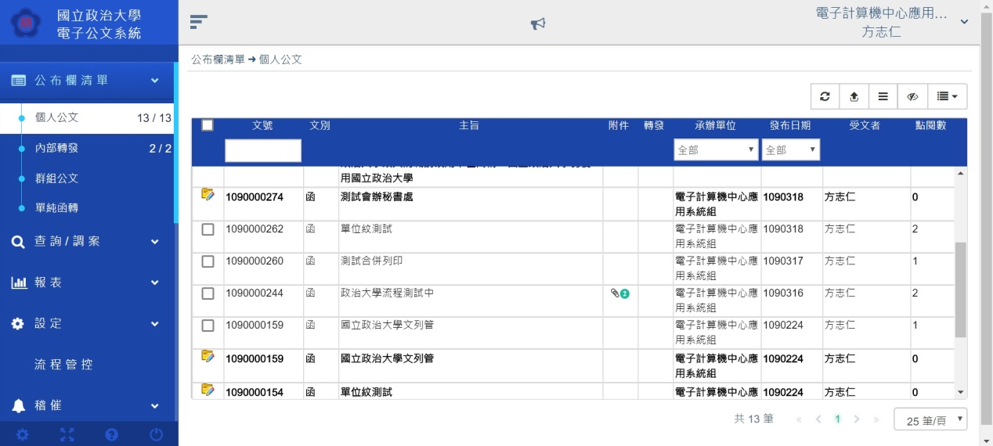
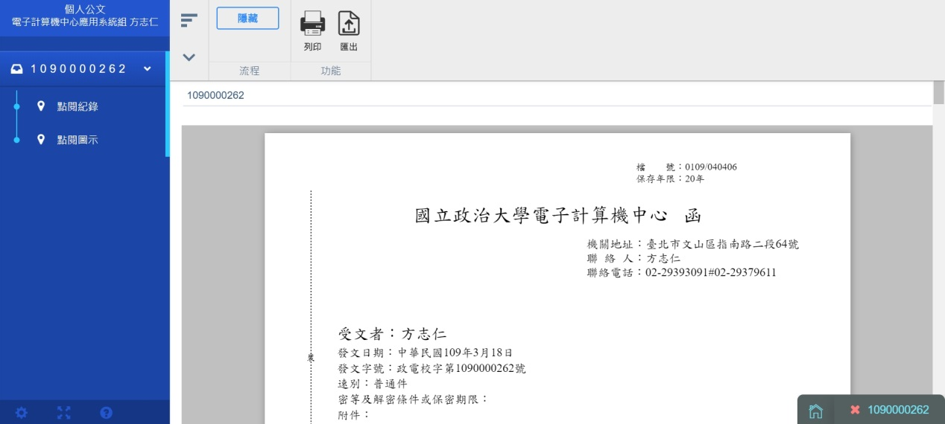
系統框架介紹-公布欄清單
可於公佈欄查閱給個人的該份公文

Slide 14
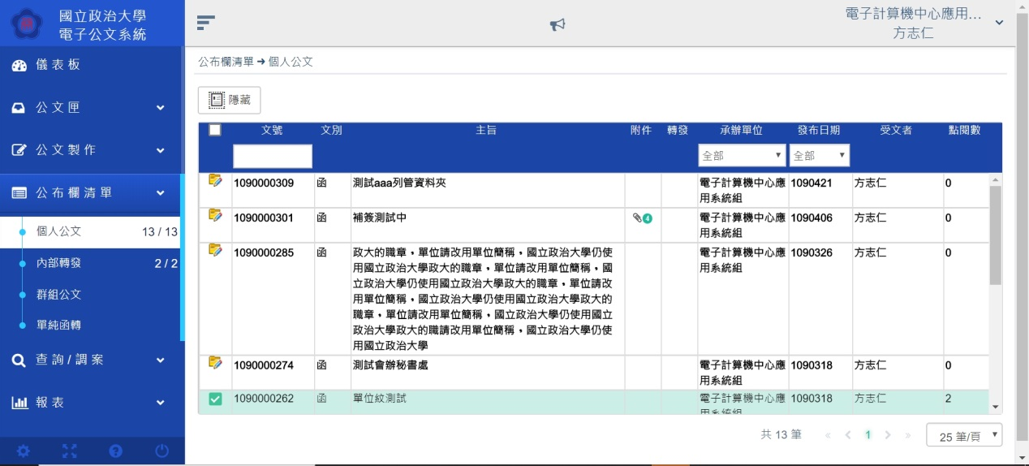
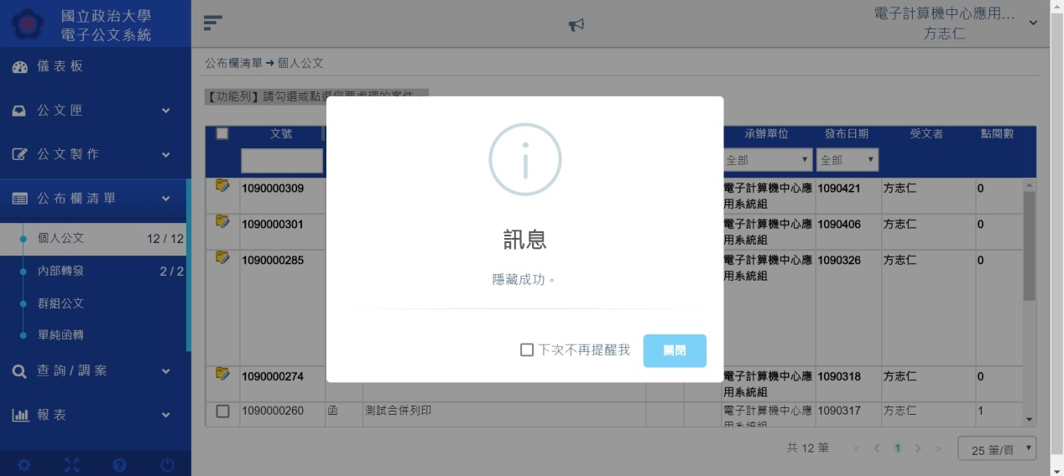
系統框架介紹-公布欄清單
亦可於列表點選欲隱藏的公文，點選隱藏即可。

Slide 15
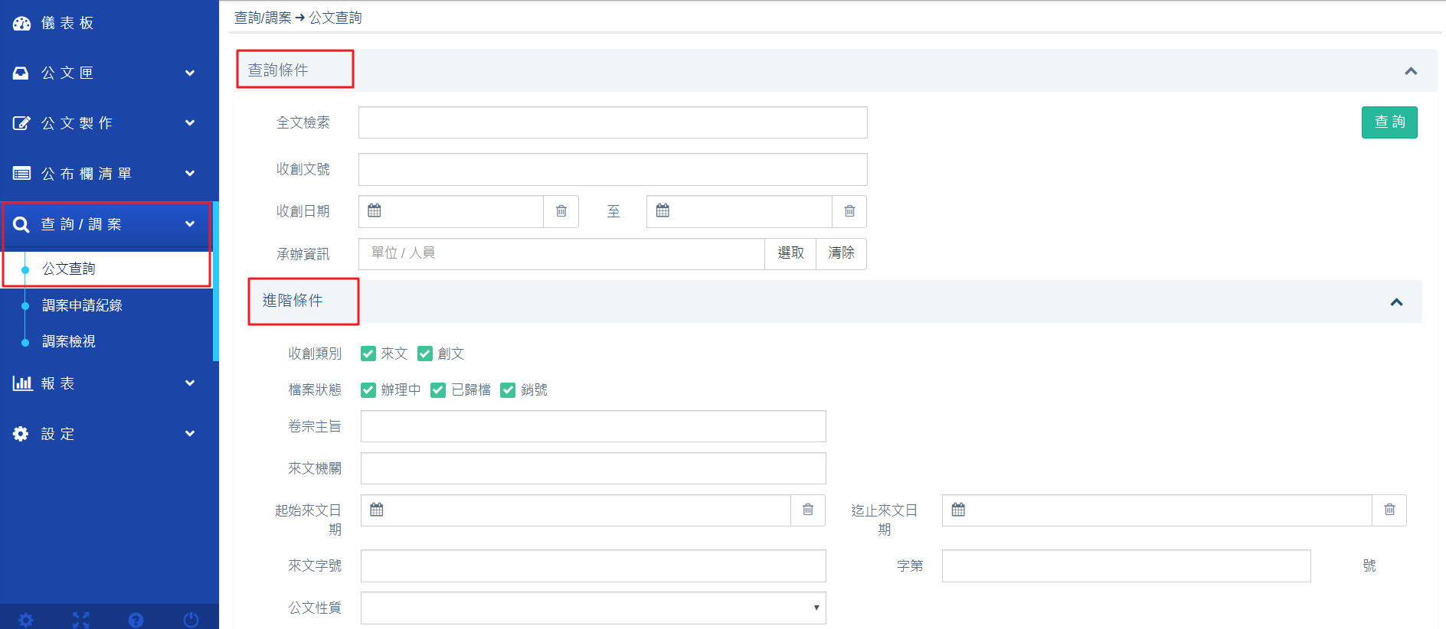
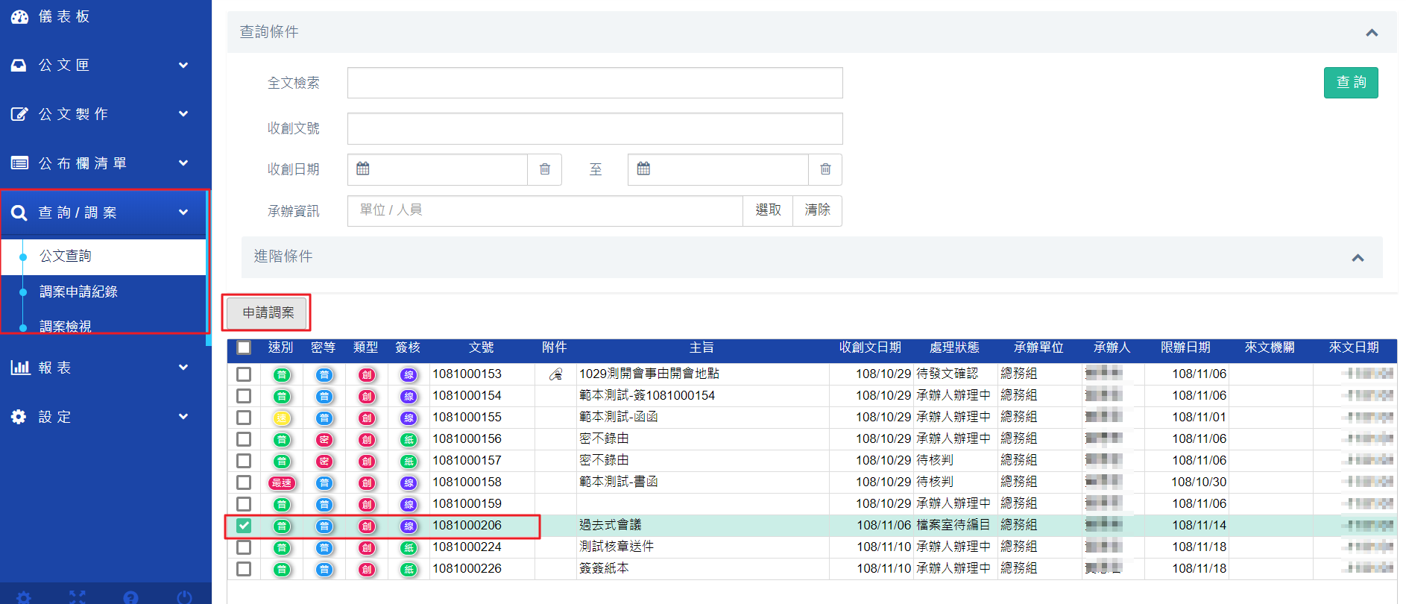
系統框架介紹-查詢/調案
查詢
[公文查詢]可依照各式查詢條件進行公文案件查詢檢視或調案

Slide 16
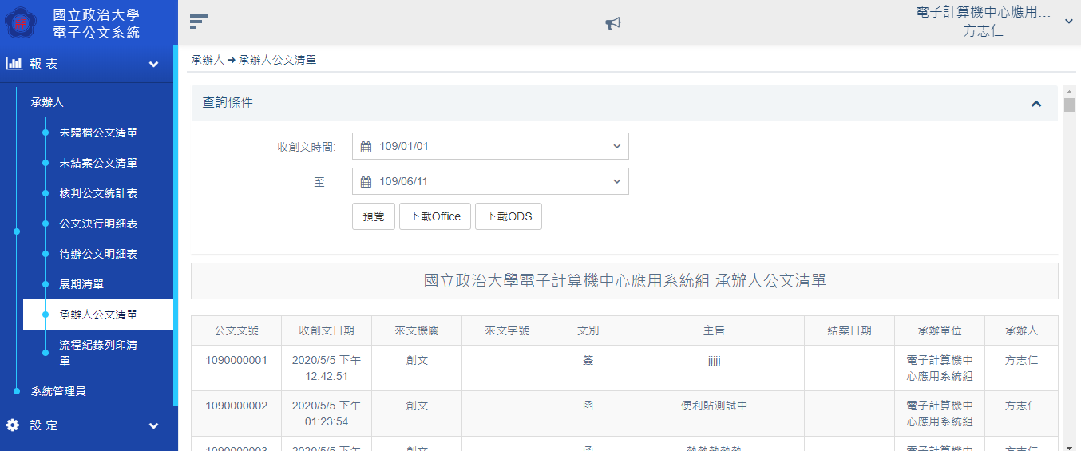
系統框架介紹-報表
下載為 excel檔

Slide 17
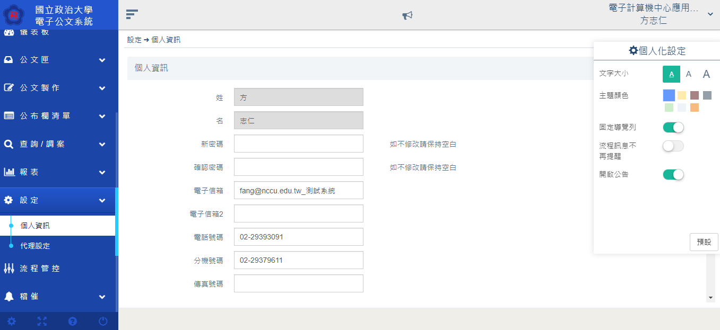
設定-個人化設定

Slide 18
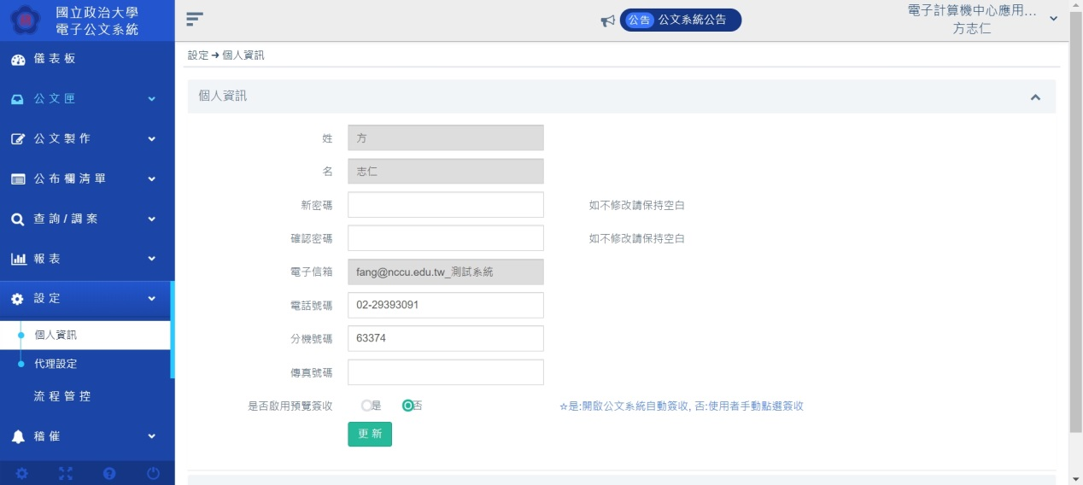
設定-個人資訊
[個人資訊]系統預設代入個人資訊，亦可自行修改，記得點擊「更新」

Slide 19
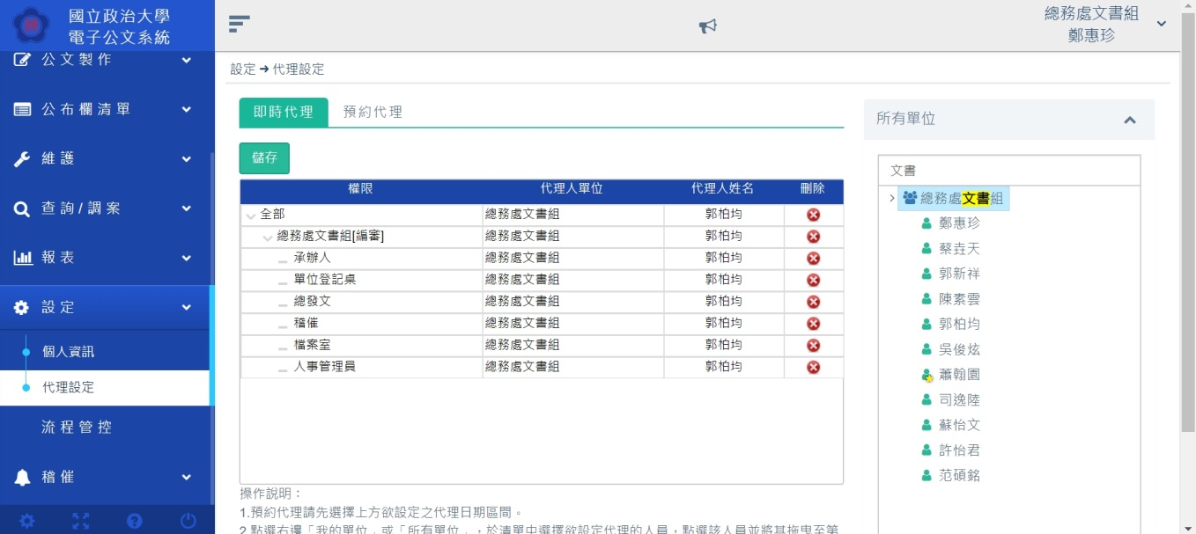
設定-代理設定/即時代理
1
4
2
3

Slide 20
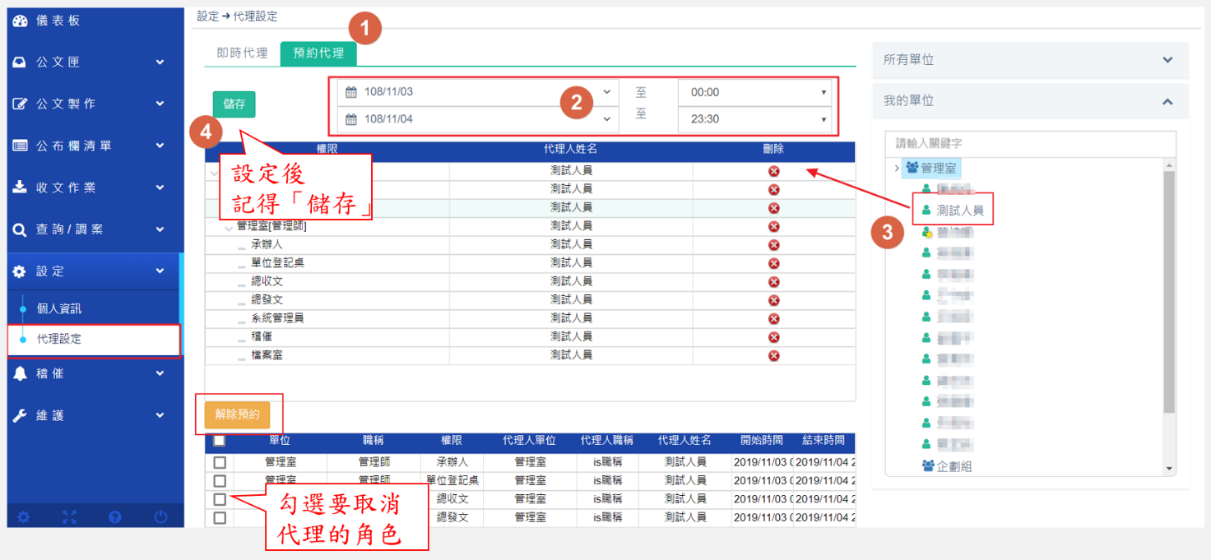
設定-預約代理及解除

Slide 21
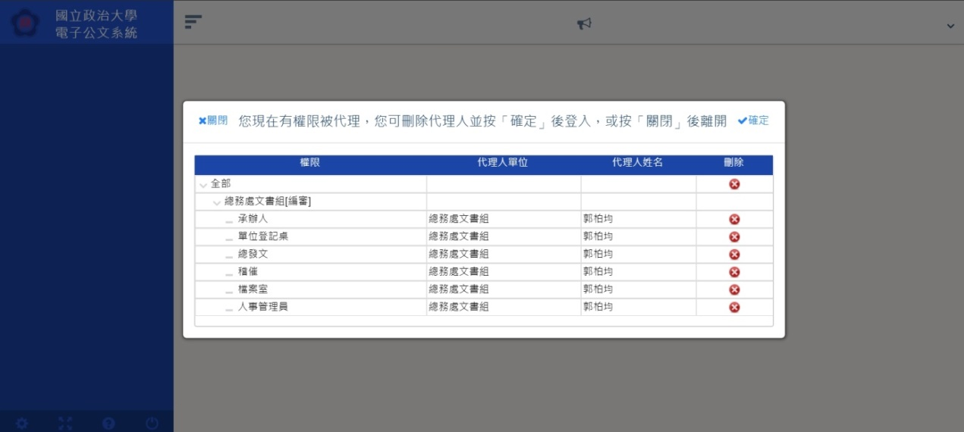
即時代理-登入解除代理
被代理人登入系統可自行選擇解除代理

Slide 22
公文簽辦作業
創文
來文簽辦
檔號及詞庫
併辦作業
行文機關及通訊錄
另存、匯出及取號
附件管理
合併列印
2

Slide 23
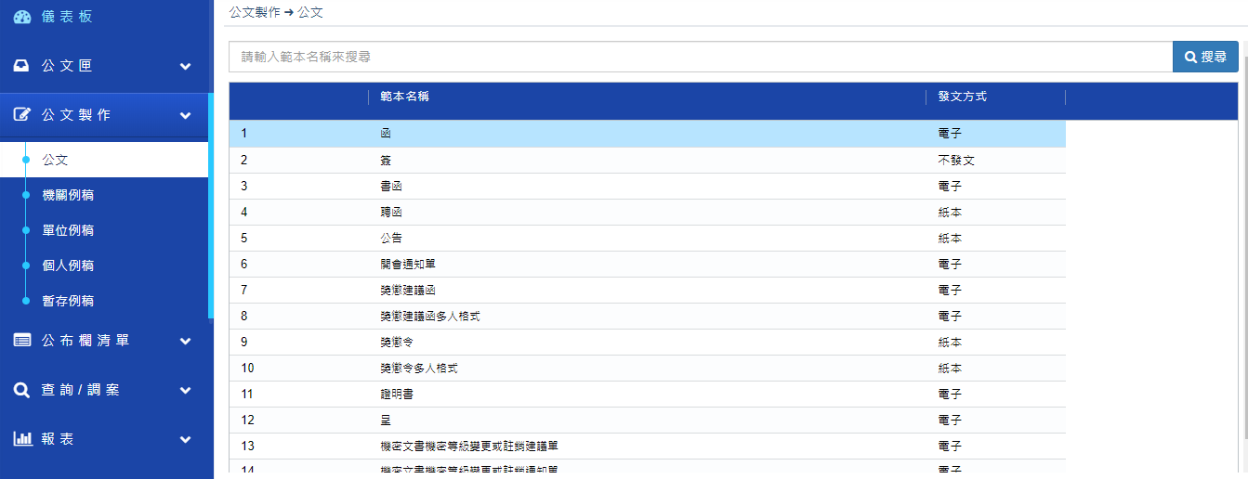
公文簽辦作業-創文
選取欲製作的範本名稱
點選[公文]

Slide 24
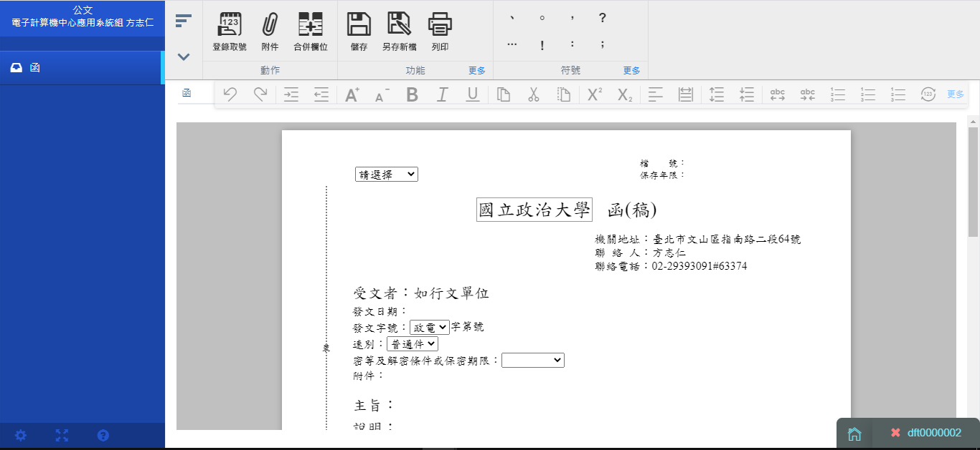
公文簽辦作業-創文
顯示範本名稱
發文範本檢核:
檔號、主旨、受文者
不發文範本檢核:
檔號、主旨

Slide 25
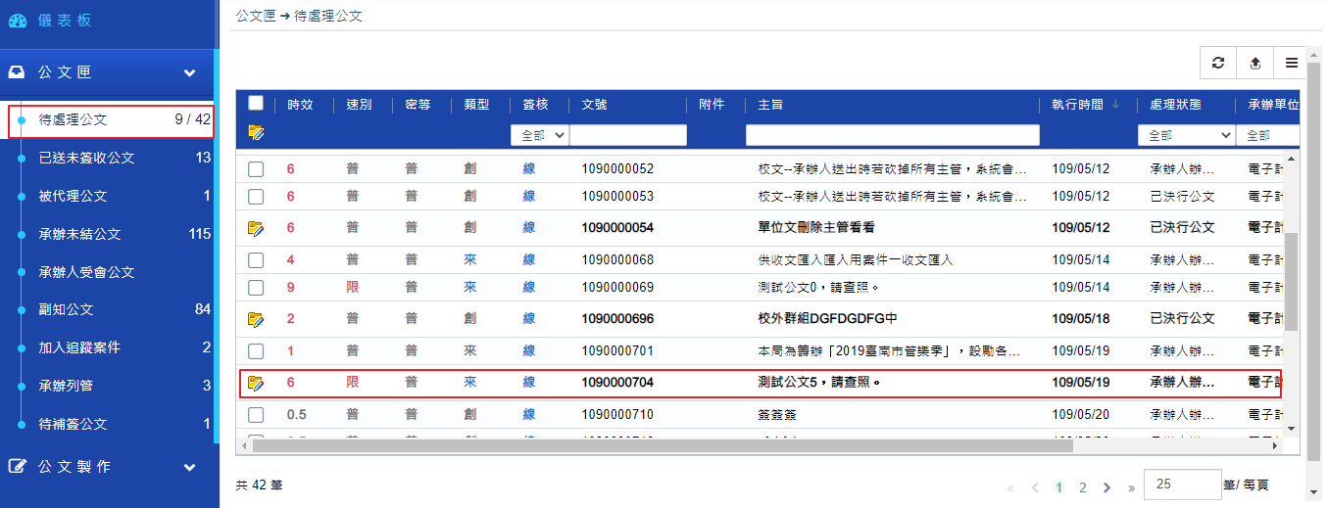
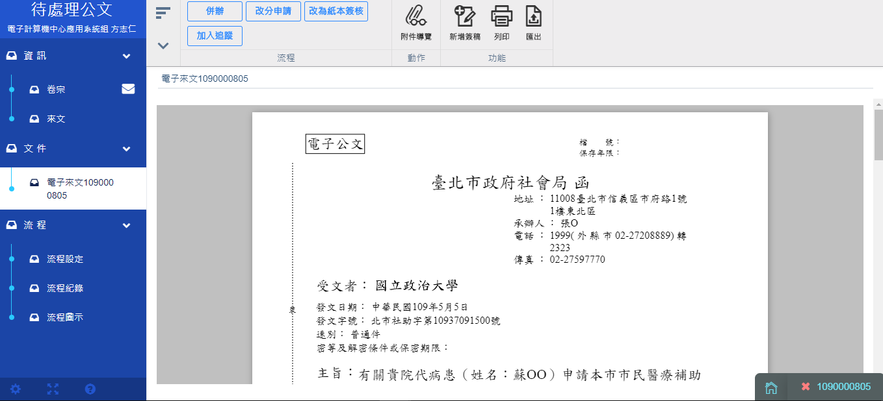
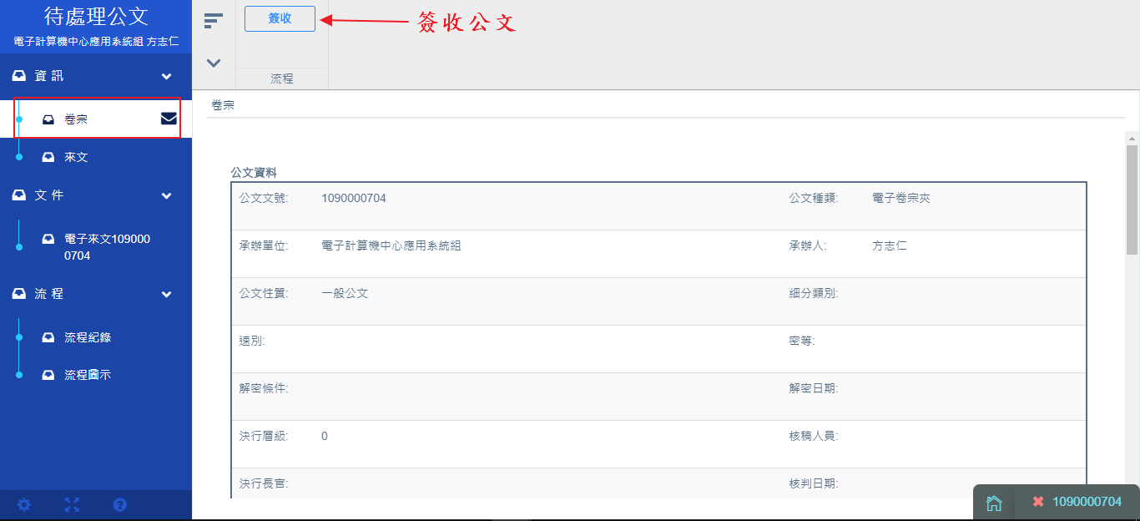
公文簽辦作業-來文簽辦
檢視來文

Slide 26
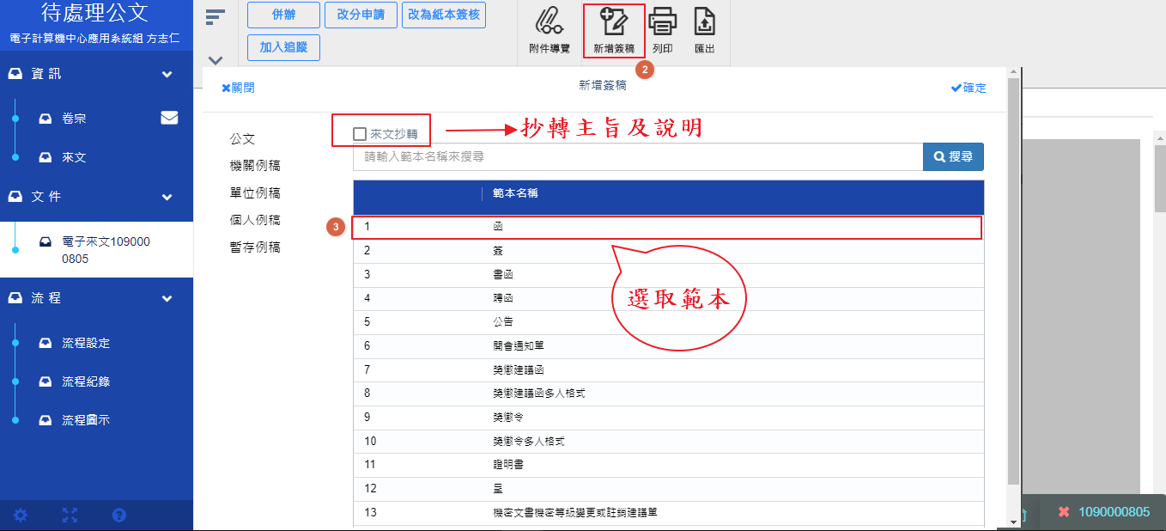
公文簽辦作業-來文簽辦

Slide 27
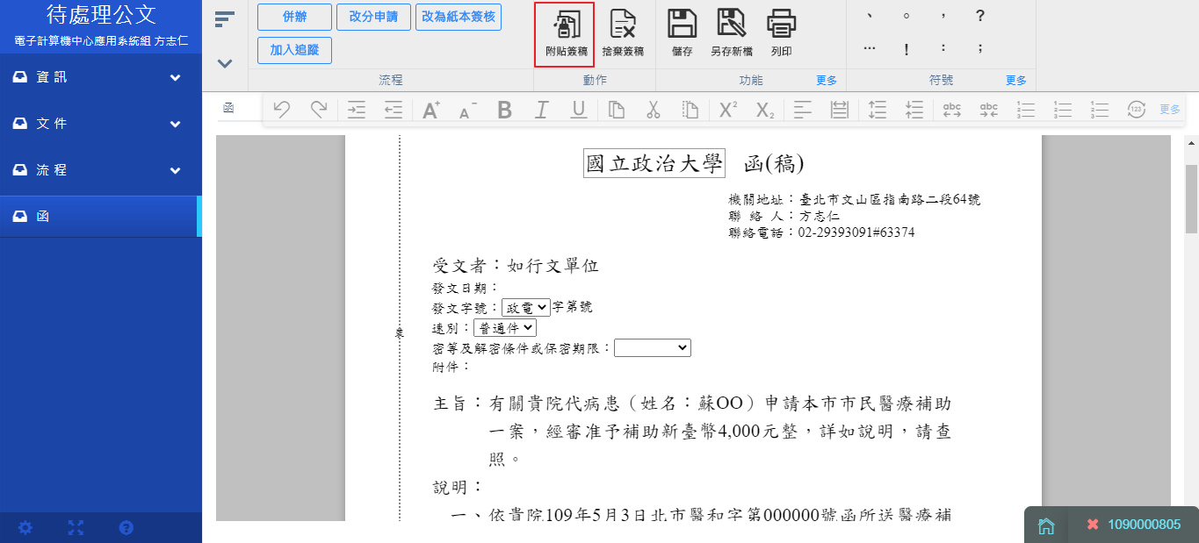
公文簽辦作業-來文簽辦

Slide 28
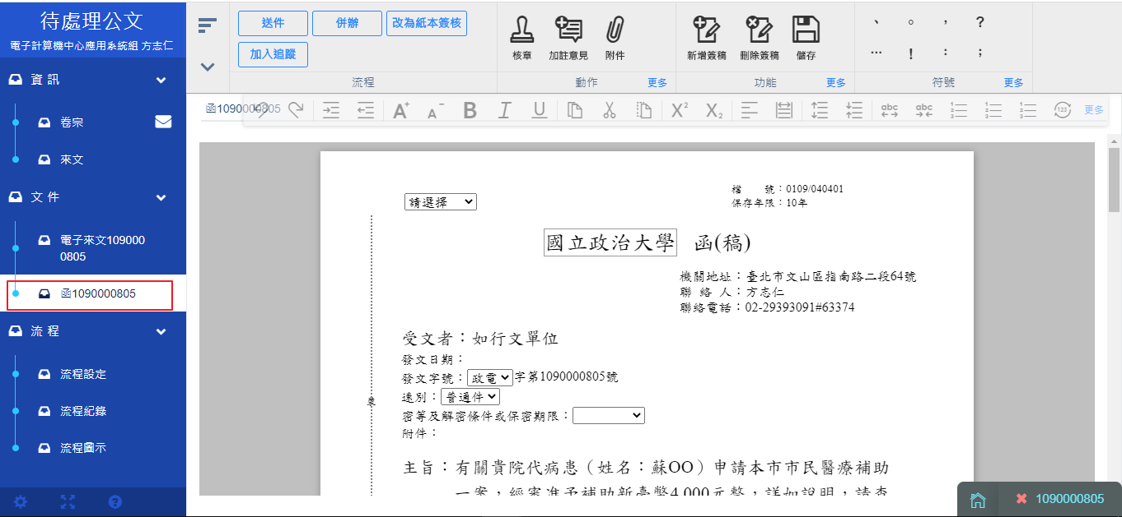
公文簽辦作業-來文簽辦

Slide 29
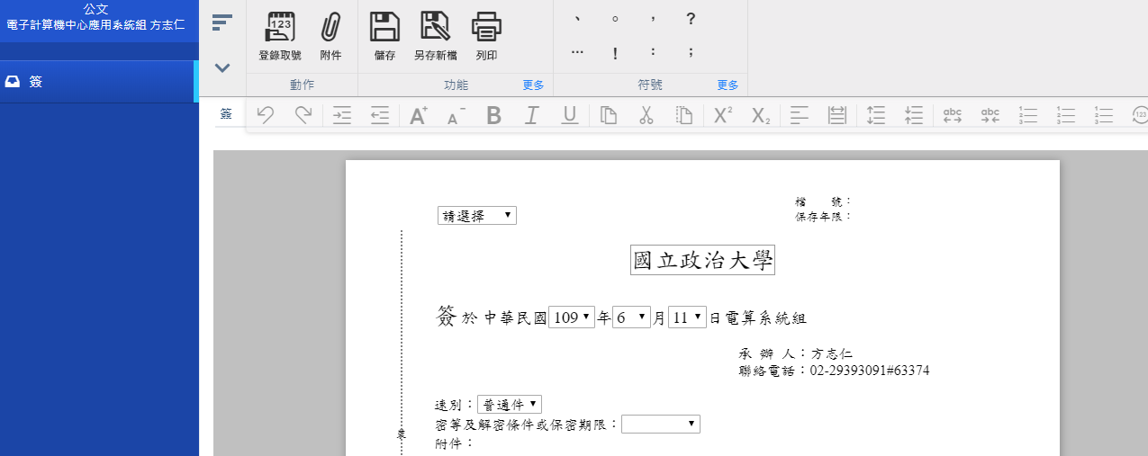
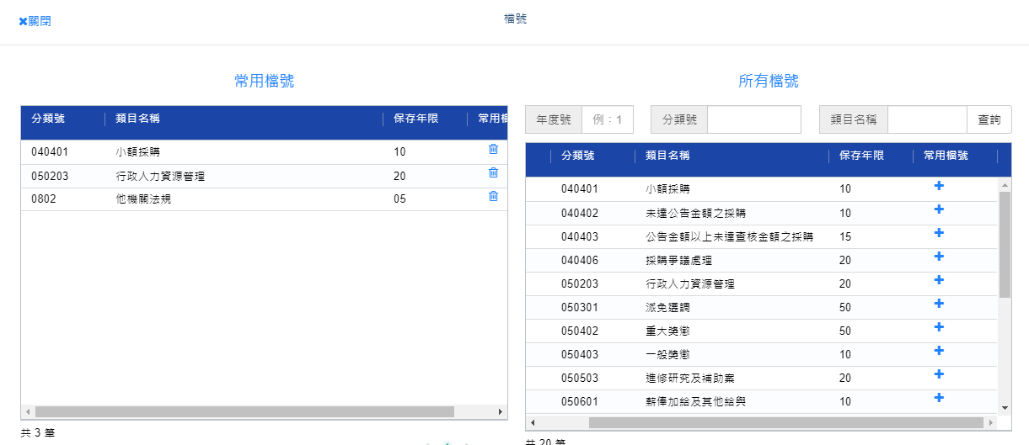
公文簽辦作業-檔號及詞庫
加入常用快速選取

Slide 30
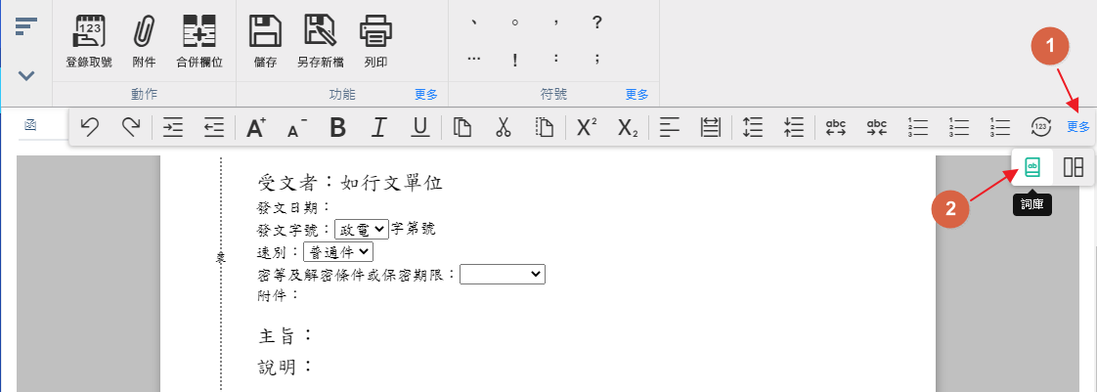
公文簽辦作業-檔號及詞庫
1.點擊要插入詞庫的位置
2.詞庫內進行引用

Slide 31
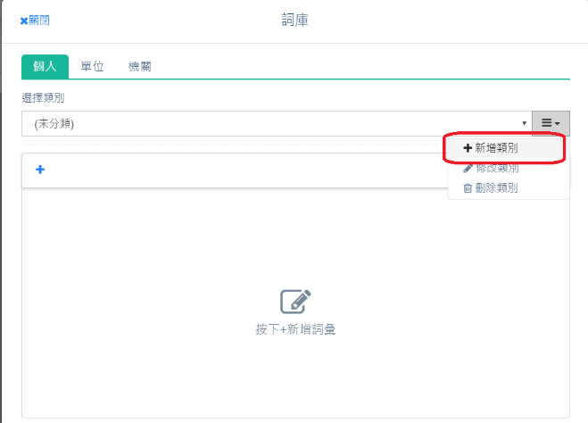
公文簽辦作業-檔號及詞庫
◆
❖

Slide 32
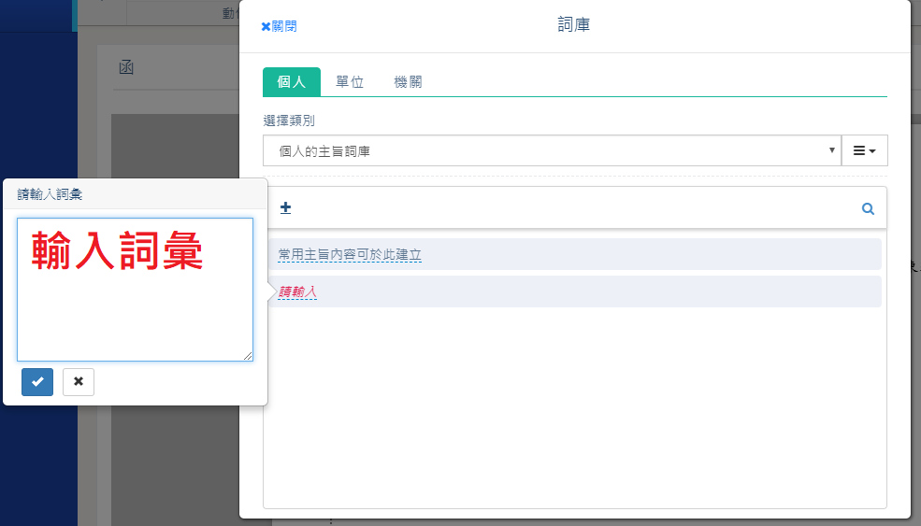
公文簽辦作業-檔號及詞庫

Slide 33
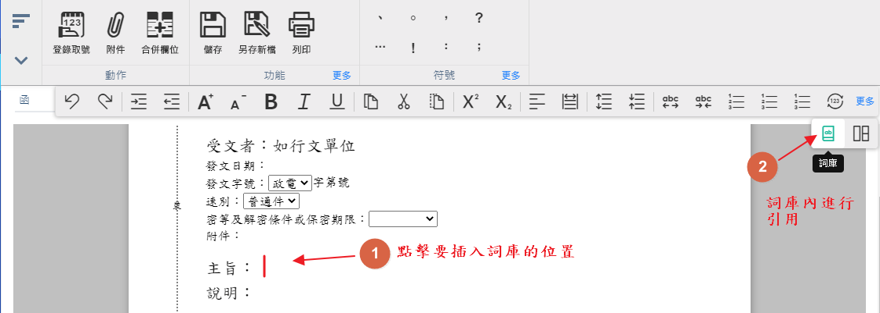
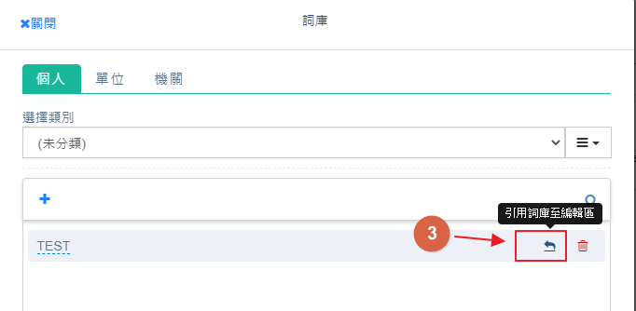
公文簽辦作業-檔號及詞庫

Slide 34
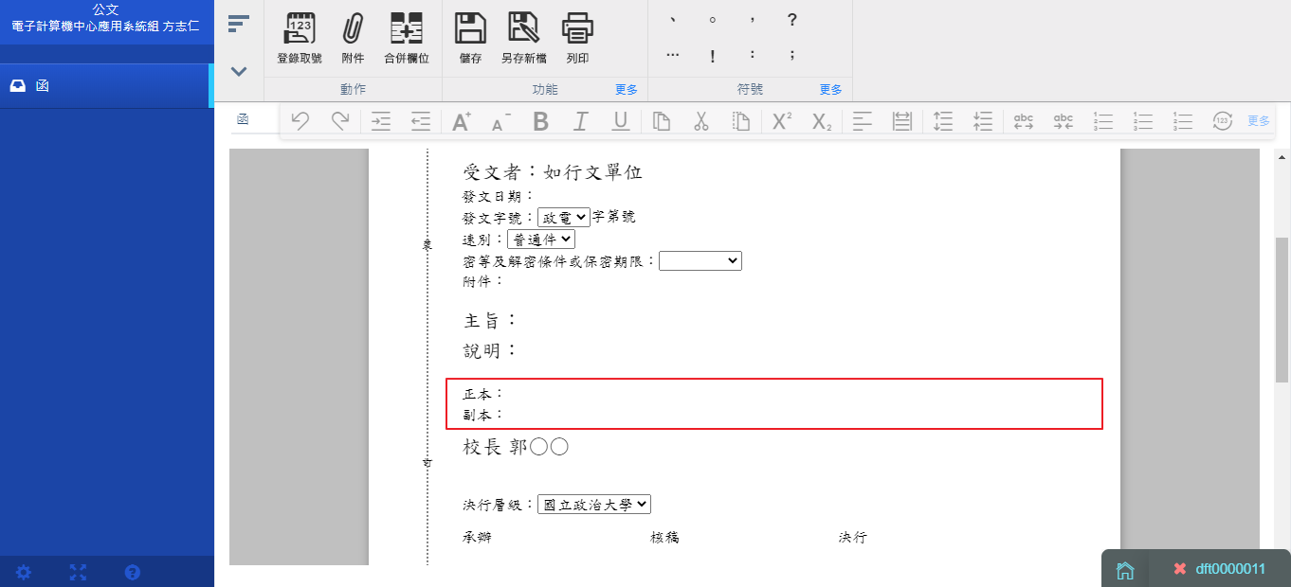
公文簽辦作業-行文機關及通訊錄

Slide 35
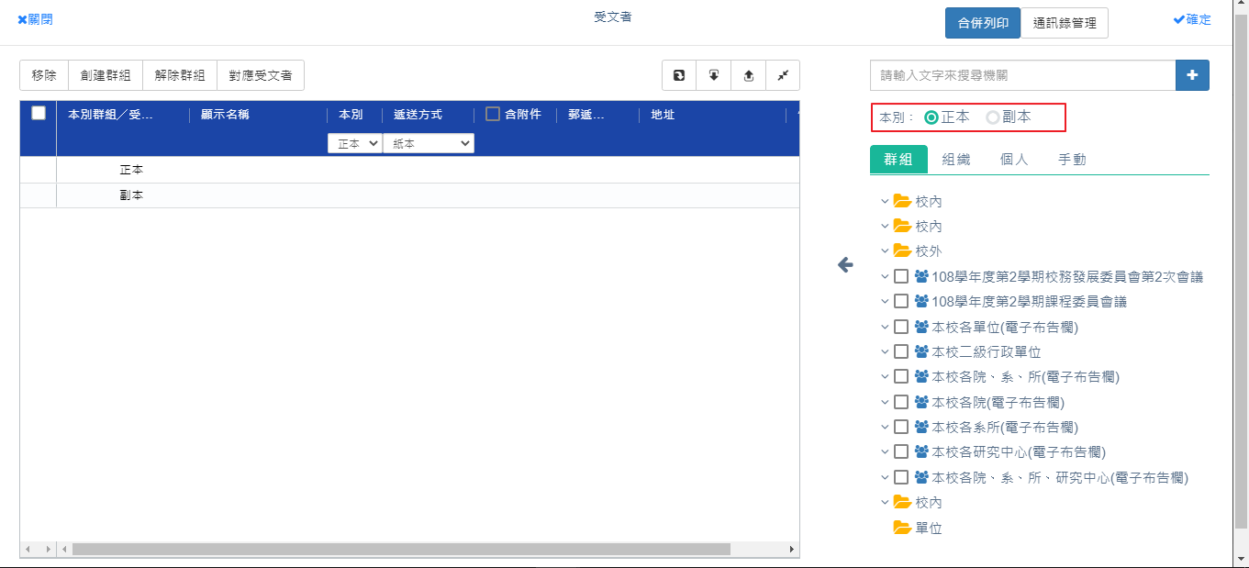
公文簽辦作業-行文機關及通訊錄
可使用行文機關查詢或群組、內部組織、個人通訊錄或手動單次輸入
選取正、副本
勾選或
拖曳加入

Slide 36
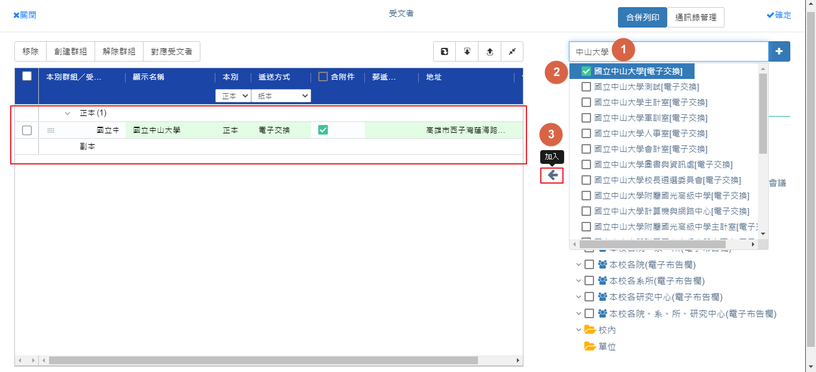
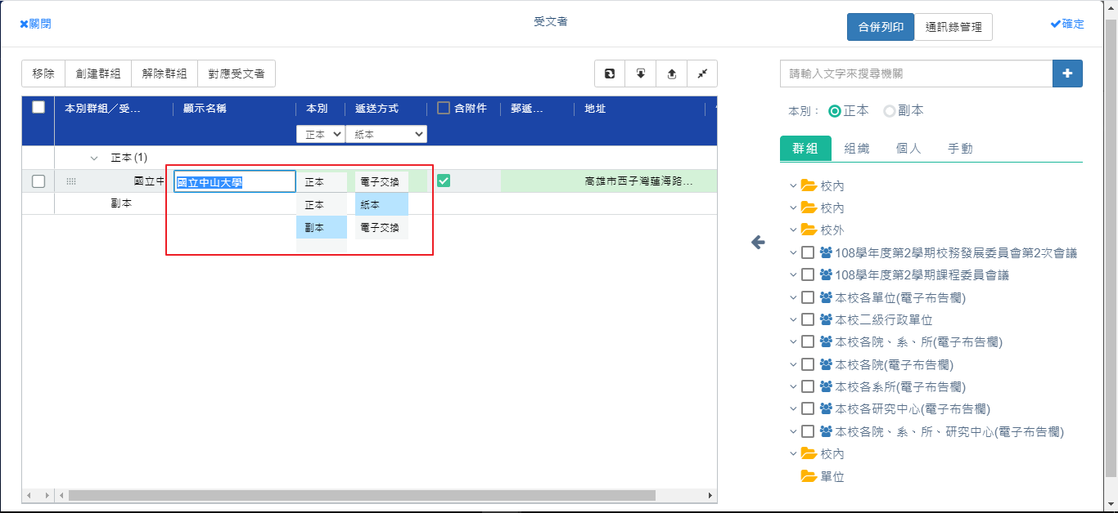
公文簽辦作業-行文機關及通訊錄

Slide 37
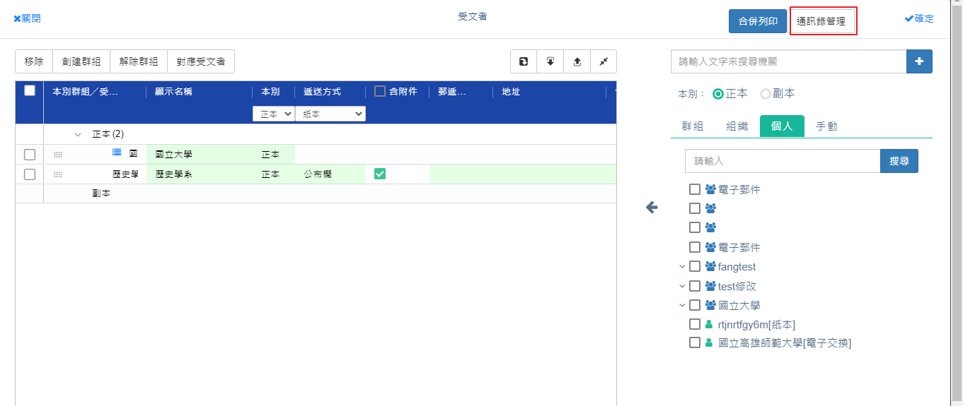
通訊錄管理-個人通訊錄管理
個人的通訊錄管理(不共用)

Slide 38
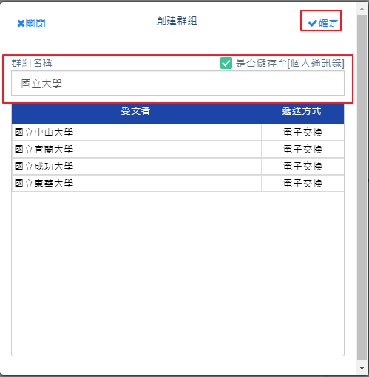
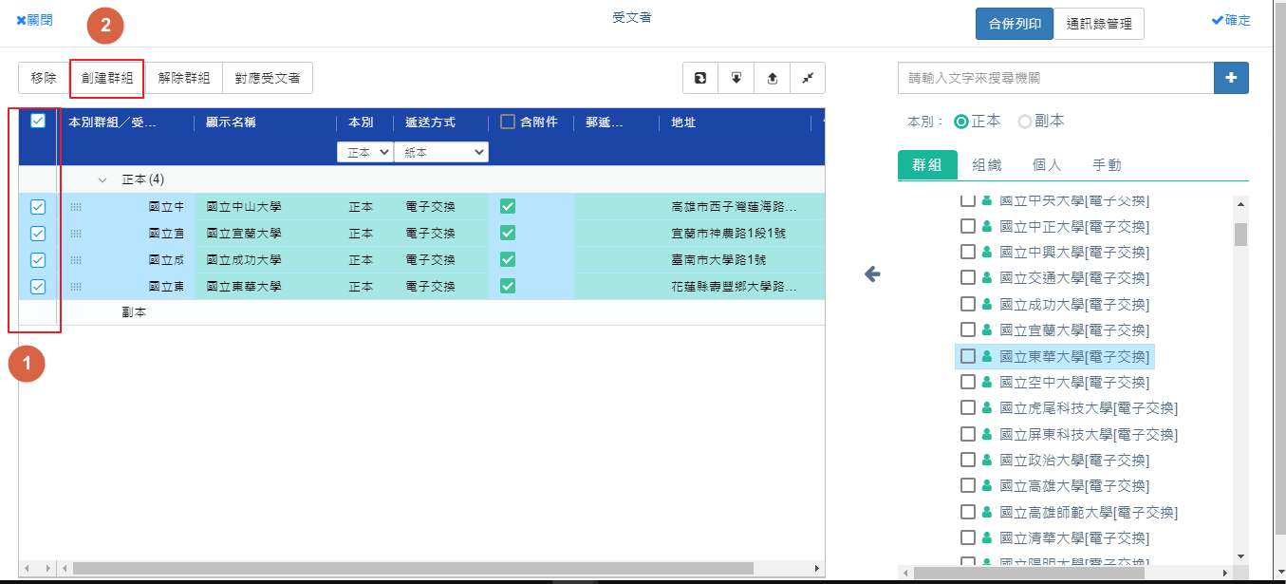
通訊錄管理-創建群組

Slide 39
通訊錄管理-內部組織

Slide 40
通訊錄管理-手動輸入受文者

Slide 41
通訊錄管理

Slide 42
通訊錄管理-新增通訊錄

Slide 43
公文簽辦作業-合併列印

Slide 44
公文簽辦作業-合併列印

Slide 45
公文簽辦作業-合併列印

Slide 46
公文簽辦作業-另存、匯出及取號
尚未取號可進行另存
填入檔案名稱
並選存檔類型為[個人例稿]

Slide 47
匯出檔案
填入檔案名稱
若要匯出後再匯入請選html格式

Slide 48
匯入及取號
開啟要匯入的html檔
進行另存、列印或取號
編輯公文內容後取號

Slide 49
公文簽辦作業-附件管理

Slide 50
附件版本

Slide 51
公文簽辦作業-併辦作業
Notes:
這裡介紹併辦公文的操作，點擊[併辦]系統開出承辦人待處理的公文清單，在此勾選要併辦的公文，設定後顯示於左側併辦清單內，亦可在此解併。
併辦的子案將呈現於公文母案下方。

Slide 52
簽核及流程設定
流程紀錄
流程圖示
紙本流程
簽核作業
銷號作業
會辦作業/簽稿會核單
陳核作業
改分申請
3

Slide 53
簽核及流程設定-銷號作業

Slide 54
簽核及流程設定-改分申請

Slide 55
簽核及流程設定-簽核作業
於公文本文上貼上便利貼
詞庫使用方式同加註意見
1.可直接保存至詞庫
2.或展開 詞庫點擊 號
3.建立常用意見
4. 引用或刪除

Slide 56
簽核及流程設定-簽核作業
核章區，系統判斷角色自動核章

Slide 57
簽核及流程設定-簽核作業
意見繕打區，繕打完畢點擊[確定]，系統自動帶入。
可保存至詞庫重複使用

Slide 58
簽核及流程設定-陳核作業

Slide 59
簽核及流程設定-會辦作業
輸入單位或人員進行搜尋，或在我的單位找內會單位
拉選會辦單位後可再拖曳調整順會的排序

Slide 60
簽核及流程設定-簽稿會核單

Slide 61
簽核及流程設定-流程紀錄
抽回動作
取消事由紀錄欄位

Slide 62
簽核及流程設定-流程圖示

Slide 63
簽核及流程設定-紙本流程

Slide 64
簽核及流程設定-紙本流程

Slide 65
軟體憑證(1/3)

Slide 66
軟體憑證(2/3)

Slide 67
軟體憑證(3/3)

Slide 68
承辦人補簽

Slide 69
承辦人補簽

Slide 70
承辦人補簽

Slide 71
加入追蹤

Slide 72
展期申請及退文清稿
多文件檢視
版本導覽
展期申請
退文清稿
時效計算
4

Slide 73
展期申請及退文清稿-時效說明
來文時效
收文隔日起算
創文時效
創文當日起算
速別
普件六天
速件三天
最速件一天
結案時間
發文結案
歸檔結案

Slide 74
展期申請及退文清稿-展期申請

Slide 75
展期申請及退文清稿-展期申請

Slide 76
展期申請及退文清稿-退文清稿

Slide 77
展期申請及退文清稿-版本導覽

Slide 78
展期申請及退文清稿-版本導覽

Slide 79
展期申請及退文清稿-多文件檢視

Slide 80
展期申請及退文清稿-多文件檢視

Slide 81
公文已決行處理
續辦
後會
送發文、送歸檔、自行存查
發文預覽
傳閱
公佈欄
承辦列管
5

Slide 82
公文已決行處理-發文預覽

Slide 83
公文已決行處理-發文預覽
已稿轉函並清稿

Slide 84
公文已決行處理-送發文、歸檔(校文)
Notes:
已決行公文流程可送發文至發文人員或送歸檔至檔案室

Slide 85
公文已決行處理-自行存查(單位文)

Slide 86
公文已決行處理-續辦(不可清稿)

Slide 87
公文已決行處理-後會

Slide 88
公文已決行處理-傳閱

Slide 89
個人公佈欄

Slide 90
個人公佈欄通知信

Slide 91
個人公佈欄—內部轉發

Slide 92
承辦列管

Slide 93
列管限辦日期提醒信件

Slide 94
常見問答
要加會另一單位為何無法拉選?
未設立單位登記桌之單位無法拉選，請會辦上層單位，或直接拉選會辦的承辦人。
來文抄轉為何無法執行？
來文抄轉為抄入「電子交換」來文之主旨及說明，請確認是否為電子交換來文。
收到非個人承辦業務的來文如何處理？
可點選「改分申請」，由主管同意改分。
創文取號錯誤，主要簽稿又無法刪除如何處理?
未進行簽核流程，請執行「銷號」作業。

Slide 95
常見問答
請檔案室或發文人員退回，再重新設定「後會」。
公文已送歸檔或送發文忘記後會單位，如何處理?
請至「承辦未結公文」進行
清稿後可否復原有核章的版本?
找不到展期申請功能
點擊「續辦」就無法送歸檔或送發文了，如何處理。
續辦會刪除「決行資訊」，請重新送主管決行。
清稿後無法復原，核章版本將保留至「版本紀錄」內。
併辦時，找不到要設定的公文
必須相同「簽核類型」，公文尚在承辦人「待處理公文」辦理中才能併辦。
公文已送出，無法解除公文併辦關係
請將流程退回至承辦人，才能解併。

Slide 96
感謝指教
英福達科技 謹呈

